Slide 1
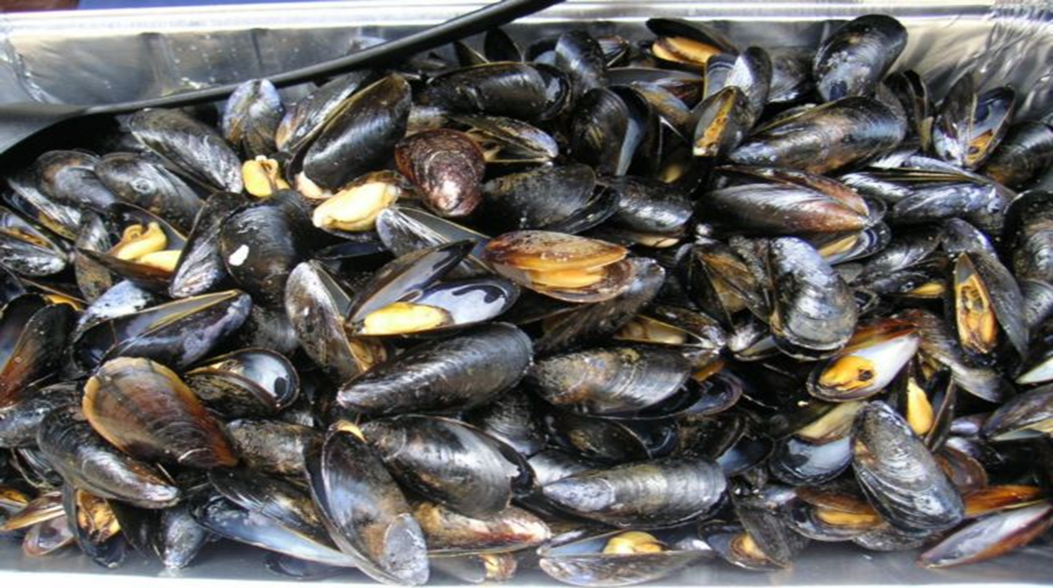
Ημερίδα: «Βιώσιμη Ανάπτυξη και Καλές Πρακτικές στις Μυδοκαλλιέργειες»
Έμφαση σε προϊόντα υψηλής προστιθέμενης αξίας
Δρ. Ουρανία Νόττα, Διεθνές Πανεπιστήμιο Ελλάδας
Δρ. Ασπασία Βλάχβεη, Πανεπιστήμιο Δυτικής Μακεδονίας
Παρασκευή, 10 Σεπτεμβρίου 2021

Slide 2
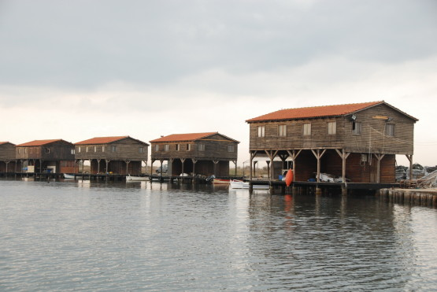
Η μυδοκαλλιέργεια στην Ελλάδα
Η οστρακοκαλλιέργεια (με κατεξοχήν τη μυδοκαλλιέργεια) είναι ο δεύτερος πιο σημαντικός κλάδος των υδατοκαλλιεργειών μετά τις ιχθυοκαλλιέργειες και ένας από τους δυναμικότερους της ελληνικής αγροτικής οικονομίας.
Συνεισφέρει στην ανάπτυξη της πρωτογενούς παραγωγής της χώρας μας με παραγωγή η οποία παρουσιάζει μικρή αλλά σταθερή αυξητική τάση τα τελευταία χρόνια. Η ετήσια παραγωγή για το 2019 προσέγγισε τους 24.000 τόνους αξίας 9.131.794 ευρώ (ΕΛ.ΣΤΑΤ, 2019).
Το μεγαλύτερο τμήμα αυτής εξάγεται στην ΕΕ (π.χ., Ιταλία, Γαλλία) και συνεισφέρει θετικά στο εμπορικό ισοζύγιο μεταξύ της χώρας μας και χωρών της ΕΕ.
Το 75-80% της ελληνικής παραγωγής μυδιού παράγεται στον Θερμαϊκό Κόλπο (≈20.000 τόνοι), χωρίς να υπολογίζεται αυτό που παράγεται από τις αυθαίρετες εγκαταστάσεις. Στον Θερμαϊκό κόλπο λειτουργεί νόμιμα ο μεγαλύτερος αριθμός πλωτών μονάδων μυδοκαλλιέργειας (150 μονάδες) .
Ημερίδα: «Βιώσιμη Ανάπτυξη και Καλές Πρακτικές στις Μυδοκαλλιέργειες», Παρασκευή, 10 Σεπτεμβρίου 2021

Slide 3

Υφιστάμενη κατάσταση
Παγκόσμια αγορά – εισαγωγές εξαγωγές
Ευρωπαϊκή παραγωγή
Ελληνική Παραγωγή
- Συμβολή στην απασχόληση της περιοχής
- Δυνατότητα διασύνδεσης του τουρισμού με τη γαστρονομία
της περιοχής με άξονες την εξωστρέφεια και την καινοτομία

Slide 4
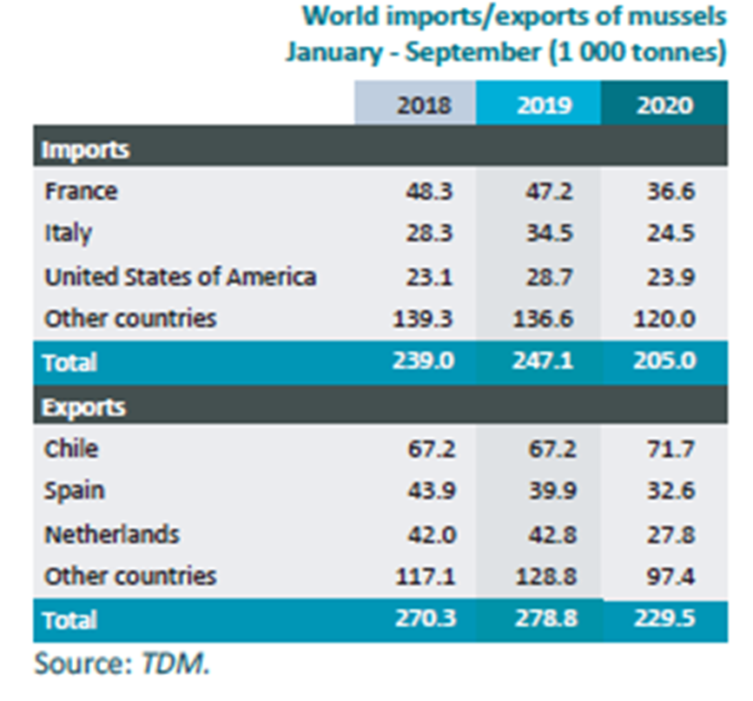
Εισαγωγές/εξαγωγές στον κόσμο
Ημερίδα: «Βιώσιμη Ανάπτυξη και Καλές Πρακτικές στις Μυδοκαλλιέργειες», Παρασκευή, 10 Σεπτεμβρίου 2021

Slide 5
Mytilus galloprovincialis (Mediterranean mussel) Παραγωγή σε τόνους
TIME | 2010 | 2011 | 2012 | 2013 | 2014 | 2015 | 2016 | 2017 | 2018 | 2019
European Union | 288.399 | 322.245 | : | 261.269 | 313.791 | 311.078 | 308.350 | 333.704 | 333.778 | 315.333
Spain | 189.090 | 208.583 | 203.664 | 162.012 | 220.449 | 225.307 | 215.855 | 241.715 | 242.725 | 228.195
Italy | 63.347 | 79.520 | 63.257 | 64.235 | 63.700 | 52.526 | 57.806 | 62.502 | 61.415 | 52.547
Greece | 17.063 | 17.193 | 16.612 | 18.638 | 16.678 | 18.628 | 23.289 | 19.156 | 21.916 | 23.498
France | 16.201 | 12.763 | 17.358 | 14.091 | 11.807 | 10.149 | 6.663 | 7.031 | 4.652 | 6.047
Turkey | : | : | : | : | : | 3 | 329 | 489 | 907 | 4.168
Bulgaria | 698 | 747 | 878 | : | : | 3.114 | 3.376 | 1.713 | 1.526 | 2.735
Albania | : | 1.300 | 956 | 1.000 | 1.200 | 495 | 1.450 | 430 | 1.108 | 1.071
Croatia | 2.000 | 3.000 | 3.000 | 1.950 | 714 | 746 | 699 | 920 | 882 | 948
Slovenia | : | 438 | : | 327 | 423 | 573 | 607 | 641 | 579 | 798
Romania | : | 1 | 9 | 16 | 21 | 35 | 25 | : | : | :
Eurostat 2021

Slide 6
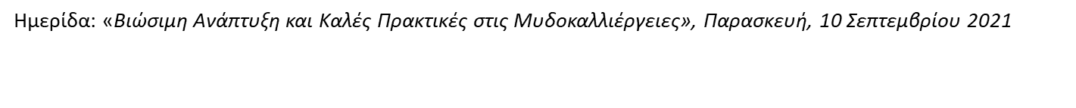
Παραγωγή μεσογειακού μυδιού των χωρών της ΕΕ για το 2019

Slide 7
ΔΥΝΑΜΕΙΣ
- Υψηλή Ποιότητα προϊόντος
- Υπάρχουσα ζήτηση για το προϊόν
- χαμηλό αντίκτυπο στο περιβάλλον (eco-friendly)
ΕΥΚΑΙΡΙΕΣ
- Πιστοποίηση
- Επιδοτήσεις για αειφορική ανάπτυξη
- Αύξηση ζήτησης-νέες αγορές & νέοι καταναλωτές
- Δημιουργία προστιθέμενης αξίας/Διαφοροποίηση
- Χωροθέτηση περιοχών οργανωμένης ανάπτυξης υδατοκαλλιεργειών
ΑΠΕΙΛΕΣ
- Επιβλαβή φύκια/ποιότητα νερού
- Κλιματική αλλαγή
- Επίδραση καιρικών συνθηκών
- Ασθένειες/άγρια είδη
- Εξωτερικοί παράγοντες (πχ Covid19)
ΑΔΥΝΑΜΙΕΣ
- Μικρό μέγεθος εκμετάλλευσης
- Μειωμένη διαπραγματευτική ικανότητα Χαμηλές τιμές
- Δυνατότητα Επέκτασης/ Διαθεσιμότητα αδειών
- Απουσία οριζόντιας και κάθετης οργάνωσης
Ημερίδα: «Βιώσιμη Ανάπτυξη και Καλές Πρακτικές στις Μυδοκαλλιέργειες», Παρασκευή, 10 Σεπτεμβρίου 2021

Slide 8
Ανάλυση δυνατών και αδύνατων σημείων-Απειλές και ευκαιρίες του κλάδου
Αδυναμίες | Απειλές | Δυνατά σημεία | Ευκαιρίες
Μικρό μέγεθος εκμετάλλευσης | Επιβλαβή φύκια/ποιότητα νερού | Υψηλή Ποιότητα προϊόντος στις περιοχές του Θερμαϊκού | Πιστοποίηση
Μειωμένη διαπραγματευτική ικανότητα Χαμηλές τιμές | Κλιματική αλλαγή | Υπάρχουσα ζήτηση για το προϊόν | Επιδοτήσεις για αειφορική ανάπτυξη
Δυνατότητα Επέκτασης/ Διαθεσιμότητα αδειών | Επίδραση καιρικών συνθηκών | χαμηλό αντίκτυπο στο περιβάλλον (eco-friendly) | Αύξηση ζήτησης-νέες αγορές & νέοι καταναλωτές
Απουσία οριζόντιας και κάθετης οργάνωσης | Ασθένειες/άγρια είδη |  | Δημιουργία προστιθέμενης αξίας/Διαφοροποίηση
 | Εξωτερικοί παράγοντες (πχ Covid19) |  | Χωροθέτηση Περιοχών Οργανωμένης Ανάπτυξης Υδατοκαλλιεργειών (ΠΟΑΥ)

Slide 9
Οριζόντια οργάνωση
Πλεονεκτήματα:
Η συνεργασία μεταξύ των παραγωγών για την εκμετάλλευση των οικονομιών κλίμακας
Για απόκτηση ισχυρής διαπραγματευτικής δύναμης
Για τη διάχυση της γνώσης
Για την καλύτερη αξιοποίηση σύγχρονης τεχνολογίας,
Για την αξιοποίηση διαθέσιμης δυναμικότητας
Για την εξειδίκευση
Για τη μεταφορά και την αποθήκευση
Για την έρευνα και ανάπτυξη νέων καινοτόμων προϊόντων
Για τους ευνοϊκότερους όρους εξωτερικής χρηματοδότησης
Ημερίδα: «Βιώσιμη Ανάπτυξη και Καλές Πρακτικές στις Μυδοκαλλιέργειες», Παρασκευή, 10 Σεπτεμβρίου 2021

Slide 10
Καθετοποίηση παραγωγής
Δημιουργία διαφοροποιημένων προϊόντων υψηλής προστιθέμενης αξίας μέσω των διαδικασιών:
Της Τυποποίησης
Της Μεταποίησης,
Της Συσκευασίας
Της Δημιουργίας επωνυμίας- brand name
Της Δημιουργίας καινοτόμων προιόντων έτοιμων προς κατανάλωση
Της δημιουργίας διαφορετικών καναλιών παραγωγής και διάθεσης τελικών προιόντων

Slide 11
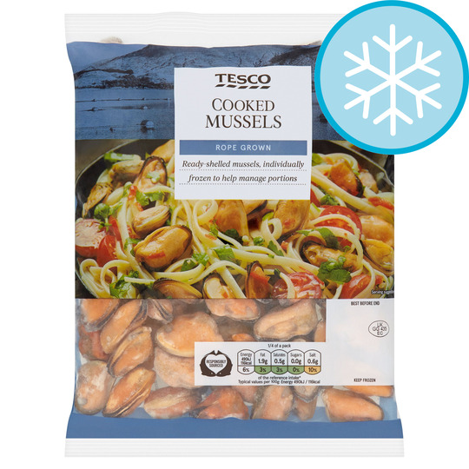
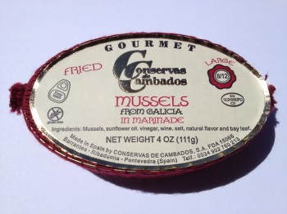
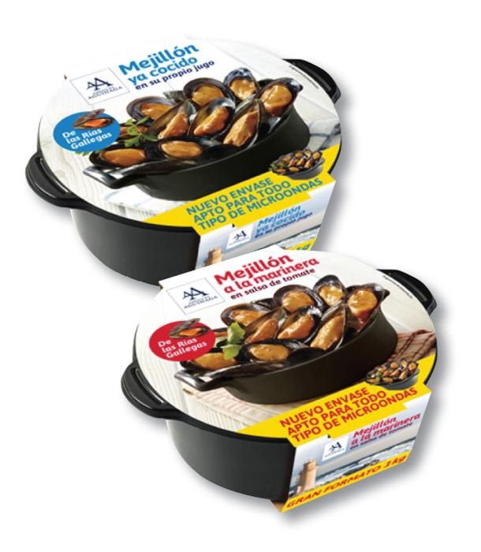
ΚΑΛΕΣ ΠΡΑΚΤΙΚΕΣ
Διαφοροποίηση
Η Ισπανία έχει κατακτήσει ηγετική θέση στην παγκόσμια αγορά λόγω της ικανότητάς της να αναπτύξει μια σύγχρονη μεταποιητική βιομηχανία μυδιών. Παρακολουθώντας τις αλλαγές των καταναλωτικών προτύπων και επιθυμιών, έχει καταφέρει να δημιουργήσει προϊόντα υψηλής προστιθέμενης αξίας που απευθύνονται στον τελικό καταναλωτή και περιλαμβάνουν από κατεψυγμένα, βρασμένα, κονσερβοποιημένα μύδια, μέχρι έτοιμα γεύματα για άμεση κατανάλωση στο σπίτι.
Παραγωγοί από τις άλλες ευρωπαϊκές χώρες μπορούν να ακολουθήσουν το παράδειγμα της Ισπανίας και να διαφοροποιήσουν τα προϊόντα τους προσφέροντας όχι μόνο φρέσκα ή κατεψυγμένα αλλά και κονσερβοποιημένα προιόντα ή ακόμη και έτοιμα γεύματα

Slide 12
